Slide 1
Exchange and Information Meeting 2nd Cycle of the Periodic Reporting Exercise Europe and North America
37th session of the World Heritage Committee Phnom Penh, 21 June 2013, Room 2, Peace Palace, 13.15 – 14.30
Réunion d’échange et d’information 2eme cycle de l’exercice de soumission des Rapports périodiques Europe et Amérique du Nord
37e session du Comité du patrimoine mondial Phnom Penh, 21 juin 2013, salle 2, Peace Palace, 13.15 – 14.30

Slide 2
Agenda – Exchange and Information Meeting Agenda - Réunion d’information et d’échange
Three perspectives from Group A on the implementation of the second cycle of Periodic Reporting
Preparation Check List – Group B
What happens after 31 July 2013? – Group A
Mid-cycle review meeting – 22 November 2013, UNESCO Headquarters
Trois perspectives du groupe A sur la mise en œuvre du deuxième cycle du Rapport périodique
Liste de vérification préparatoire – Groupe B
Que se passe-t-il après le 31 Juillet 2013 ? – Groupe A
Réunion d’examen en milieu de cycle – 22 novembre 2013, Siège de l'UNESCO

Slide 3
Distribution 2nd Cycle of the Periodic Reporting Exercise Répartition 2nd cycle de l'exercice de soumission des Rapports périodiques
Nordic & Baltic 36
North America 34
Eastern 38
Western 137
Central & South-Eastern 75
Properties
SP
207*
Mediterranean 143
20
256*
31
*Aproximated - The transboundary properties are included on each of the sub-regions concerned.
*Approximation - Les biens transfrontaliers sont inclus dans chacune des sous-régions concernées.

Slide 4
Progress: Periodic Reporting Questionnaires for Group A (July 2012 – July 2013) Progression : Questionnaires de Rapports périodiques pour le Group A (juillet 2012 – juillet 2013)
Questionnaire: Section I
Questionnaire: Section II
SECTION I (États parties)
Detailed progression
Progression detaillée
Detailed progression
Progression détaillée
¹ Questionnaires completed from 97% to 100% (as of 10 juin 2013)
² Questionnaires avec un taux de remplissage entre 97% et 100% (au 10 juin 2013)
³ Questionnaires completed from 98% to 100% (as of 10 juin 2013)
⁴ Questionnaires avec un taux de remplissage entre 97% et 100% (au 10 juin 2013)

Slide 5
Perspectives from Group A on the implementation of the second cycle of Periodic Reporting Perspectives du Groupe A sur la mise en œuvre du deuxième cycle du Rapport périodique
Susanna Lindeman, Focal Point from Finland
Susanna Lindeman, Point focal de la Finlande

Slide 6
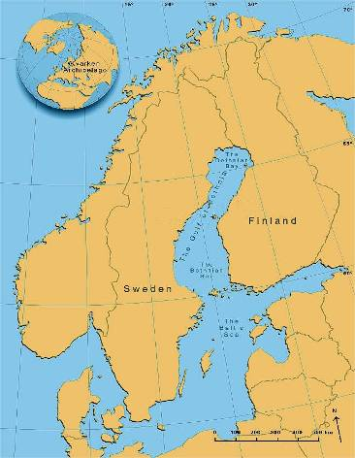
PERIODIC REPORTING IN A TRANSNATIONAL SITE
– a Finnish-Swedish perspective
Notes:
I have been focal point for natural heritage in Finland for only one year. But I have been working with world heritage for about 10 years, I have worked with the nomination process of natural site and after that as site manger. I am also Finlands representative in a Nordic working group for site managers.

Slide 7
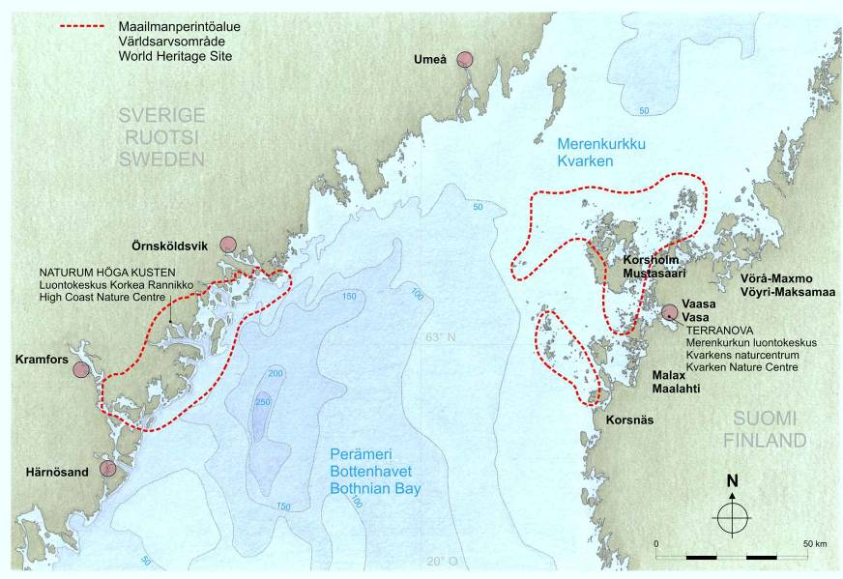
TWO COUNTRIES ONE WORLD NATURAL HERITAGE
The High Coast is located about 70 km from the Kvarken Archipelago
The total area of the transnational serial site is 336,900 hectares.
Notes:
7

Slide 8
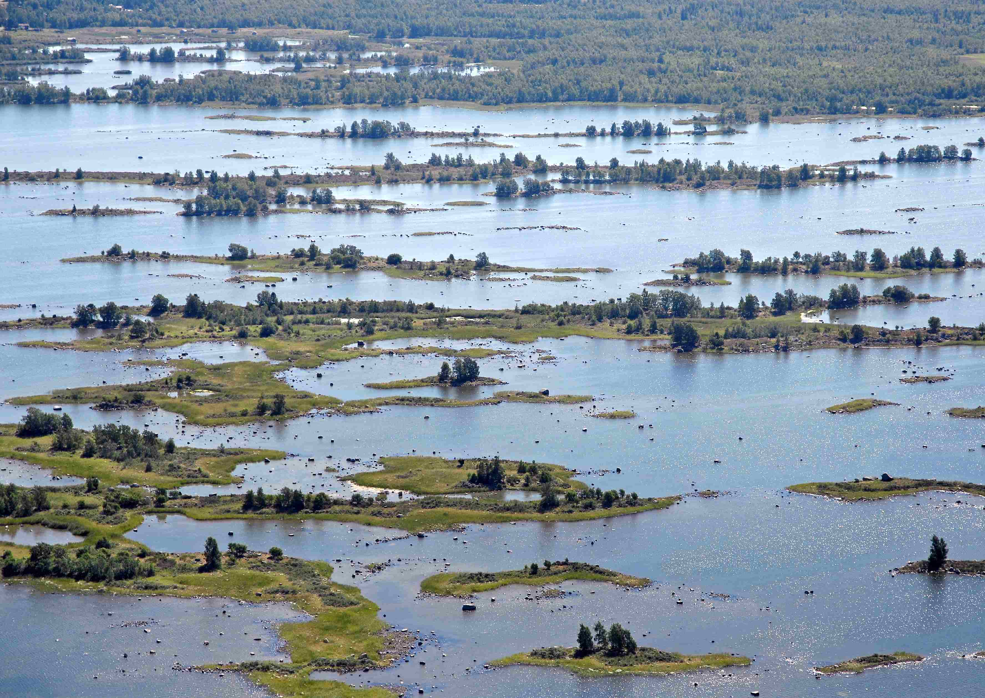
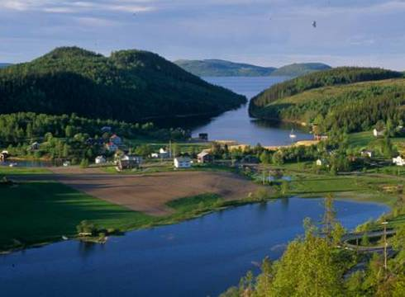
THE FRAMEWORK FOR THE MANAGEMENT IN THE HIGH COAST/KVARKEN ARCHIPELAGO
A trans-national serial geological and marine World Heritage Site
50 % the site is owned by local communities and private persons
The site includes both nature conservations areas and villages
Hans Hästbacka ©
Photo: The County of Västernorrland, 2000 ©
The landscapes of the Kvarken Archipelago in Finland and the High Coast in Sweden.
Susanna Lindeman/Natural Heritage Services 2013 ©
Notes:
8

Slide 9
Administration system of the world heritage site
HIGH COAST/KVARKEN ARCHIPELAGO
UNESCO
FINLAND/KVARKEN ARCIPELAGO
SWEDEN/HIGH COAST
Ministry of Education
National Heritage Board
Ministry of Environment
Environmental Protection Agency
National Focal Point
Natural Heritage Services
National Focal Point
Site Manager
Kvarken Archipelago
World Heritage
Steering Committee
HC/K A
WORLD HERiTAGE
Management Cooperation
Committee
Municipalities
County of Västernorrland
Site Manager
Susanna Lindeman/Natural Heritage Services 2013 ©

Slide 10
LESSONS LEARNT FROM A TRANSNATIONAL SERIAL SITE
it takes much more time than a “normal site”, better planning and strong commitment from everyone involved
a detailed time schedule for reviewing drafts at least 4-5 times among site managers/ cooperation bodies and 1-2 times with the national focal points before finalization of the questionnaire
the on-line tool is not very well suited for reviewing drafts in workshops and meetings face to face
lay-out of the prints from the questionnaire on-line needs to be “cleaned up” before you can send them for comments
virtual meetings “Skype” have been a essential tool for the site managers
detailed notes from discussions of choices made in the questionnaire will facilitate the process, for a example why a factor is relevant for the site or not

Slide 11
Thank you for your attention!
FINLAND IS A CANDIDATE TO THE WORLD HERITAGE COMMITTEE 2014-2018.
Susanna Lindeman/Natural Heritage Services 2013 ©

Slide 12
Perspectives from Group A on the implementation of the second cycle of Periodic Reporting Perspectives du Groupe A sur la mise en œuvre du deuxième cycle du Rapport périodique
Oliver Martin, Focal Point from Switzerland
Oliver Martin, Point focal de la Suisse

Slide 13
Perspectives from Group A on the implementation of the second cycle of Periodic Reporting Perspectives du Groupe A sur la mise en œuvre du deuxième cycle du Rapport périodique
Jon Putnam, Focal Point from United States of America
Phyllis Ellin, Focal Point from United States of America
Jon Putnam, Point focal des États-Unis d’Amérique
Phyllis Ellin, Point focal des États-Unis d’Amérique

Slide 14
Current key dates for the second cycle Dates clés du deuxieme cycle
31 July 2013
Group A
1 September 2013
Group B
31 juillet 2013
Groupe A
1er septembre 2013
Groupe B

Slide 15
Preparation Check List for Group B Liste de vérification préparatoire pour le Groupe B
Identification of site managers
Access to online questionnaires
PR Platform
Identification des gestionnaires de sites
Accès aux questionnaires en ligne
Platforme du RP

Slide 16
Special Focus: The site manager Focus spécial : Le gestionnaire de site
Proposed Skills for Site Managers responsible for Section II:
Adequate level of knowledge/overview about the property
Knowledge of World Heritage procedures as well as heritage protection and planning regulations at national level
Language skills in English or French
Computer skills
Compétences proposées pour les gestionnaires de site responsables de la section II:
Niveau suffisant de connaissances / aperçu général sur le bien
Connaissance des procédures du Patrimoine mondial ainsi que de la protection du patrimoine et des plans d’aménagement au niveau national
Compétences linguistiques en anglais ou en français
Compétences informatiques

Slide 17
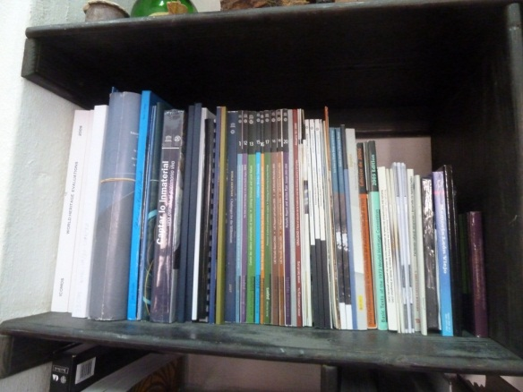
What to have on your shelf at the beginning of the 2nd Cycle of Periodic Reporting A avoir sous la main au début du 2e cycle du Rapport périodique
The text of the World Heritage Convention
The text of the Operational Guidelines (2012 version)
The publication on the outcomes of the First Cycle of Periodic Reporting in Europe (“World Heritage Papers” No. 20)
The Section I of the questionnaire of the First Cycle of Periodic Reporting
For each World Heritage property:
Nomination
Advisory Body Evaluation
Management Plan
Section II of the First Cycle (if applicable)
Latest state of conservation reports (if any)
Latest decisions of the World Heritage Committee (if any)
Le texte de la Convention du patrimoine mondial
Le texte des Orientations (version 2012)
La publication des résultats du premier cycle de l’exercice de soumission des Rapports périodiques en Europe (Cahiers du patrimoine mondial n°20)
La Section I du questionnaire du premier cycle du Rapport périodique
Pour chaque bien du patrimoine mondial:
Nomination
Évaluation par les Organisations consultatives
Plan de gestion
La section II du premier cycle (le cas échéant)
Derniers rapports sur l'état de conservation (le cas échéant)
Dernières décisions du Comité du patrimoine mondial (le cas échéant)

Slide 18
Information point 1 – Updated List of site managers for PR Point d'information 1 – Mise à jour de la liste des gestionnaires de sites pour le Rapport Périodique
Site Managers List for Group B prepared by WHC to be sent to the Focal Points soon
Focal Points verify and update the site manager list and verify that all e-mail addresses are valid
Send updated list to WHC by 26 July 2013
La liste des gestionnaires de sites pour le Groupe B préparée par le WHC sera bientôt envoyée aux Points focaux nationaux
Les Points focaux vérifient et mettent à jour la liste des gestionnaires de sites et vérifient la validité des adresses e-mail indiquées
Ils envoient la liste à jour au Centre du patrimoine mondial d'ici le 26 Juillet 2013

Slide 19
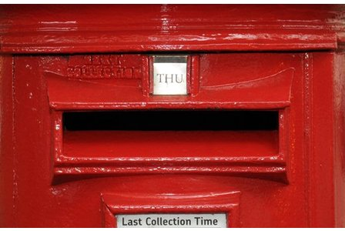
Information point 2 – Access to Questionnaires Point d'information 2 - Accès aux questionnaires
​
End of August: WHC/EUR-NA sends out an e-mail to each Focal Point and Site Manager
Press link to create your own password to access questionnaire
Please check your spam box!
Fin août: WHC / EUR-NA envoie un e-mail à chaque point focal et gestionnaire de site
Cliquez sur le lien pour créer votre propre mot de passe afin d’accéder au questionnaire
Merci de vérifier votre boîte de spam!

Slide 20
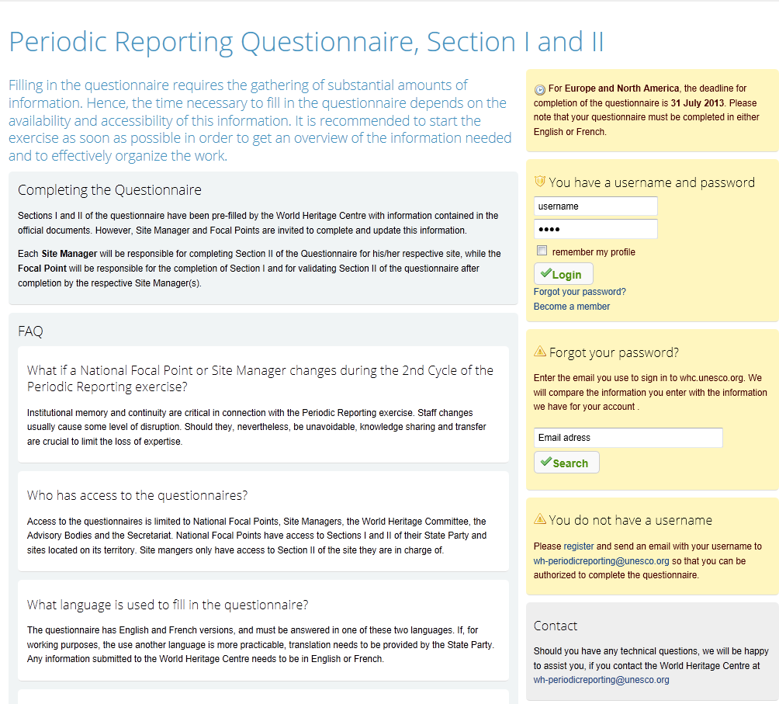
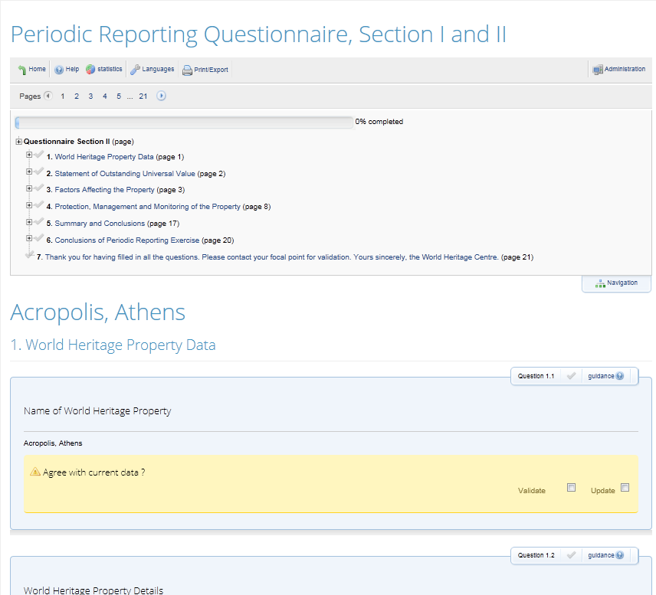
Online Questionnaire Questionnaire en ligne
Username and password
will be provided to access the Online Questionnaire after the
launching of the exercise (Group B).
Un nom d’utilisateur avec mot de passe pour accéder au Questionnaire en ligne vous seront communiqués après le lancement de l’exercice (Groupe B)

Slide 21
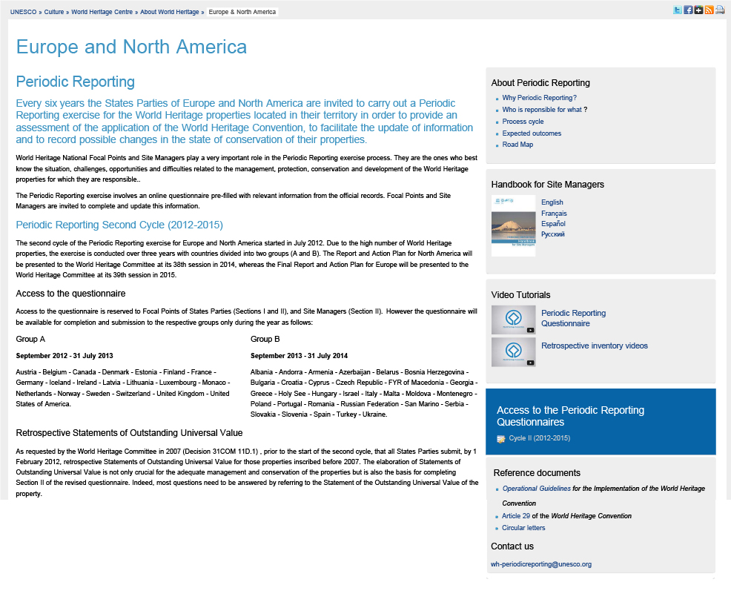
Information point 3: Online Platform Point d’information 3: Plateforme Internet
http://whc.unesco.org/en/eur-na/ (English)
http://whc.unesco.org/fr/eur-na/ (Français)
The web platform was made possible with the kind support the Principality of Andorra
-----------------------------------
La réalisation de la plateforme web a été rendue possible grâce au généreux soutien de la Principauté d ’Andorre

Slide 22
Information point 3: Online Platform Point d’information 3: Plateforme Internet
http://whc.unesco.org/en/eur-na/ (English)
http://whc.unesco.org/fr/eur-na/ (Français)
The platform helps the Site Managers and Focal Points to find in one place :
Cette plateforme en ligne permet aux Gestionnaires de sites et aux Points focaux de trouver, au même endroit :
Handbook in multiple languages
Manuel en plusieurs langues
Video tutorials on the PR questionnaires
Didacticiels vidéo sur les questionnaires du RP
Access to the PR questionnaire
Accès au questionnaire du RP
Also / aussi:
Référence documents, activités, events and contacts
Documents de référence, activités, événements et contact
General information concerning the PR exercise (About, Process cycle, deadlines, outcomes, road maps etc.)
Informations générales concernant l’exercice du RP (A propos, Processus de soumission, dates limites, résultats, feuille de route etc.)

Slide 23
Information point 5 – Upcoming Meetings: Group B Point d'information 5 – Prochaines réunions: Groupe B
​
Meeting for Mediterranean Europe Florence, Italy (17-18 September 2013)
Meeting for Central, Eastern and South Eastern Europe Baku, Azerbaijan (29-31 October 2013)
Réunion pour l'Europe méditerranéenne Florence, Italie (17-18 septembre 2013)
Réunion pour l’Europe centrale, de l’Est et du Sud-Est
Bakou, Azerbaïdjan (29-31 octobre 2013)

Slide 24
What’s next? Et après?
Group A
What to do after you clicked the “submit” button?
Group A
Que faire après avoir cliqué sur le bouton « Soumettre » ?

Slide 25
What’s next? Et après?
Export function
Narrative Word file
Fonction « Exporter »
Format « Word»

Slide 26
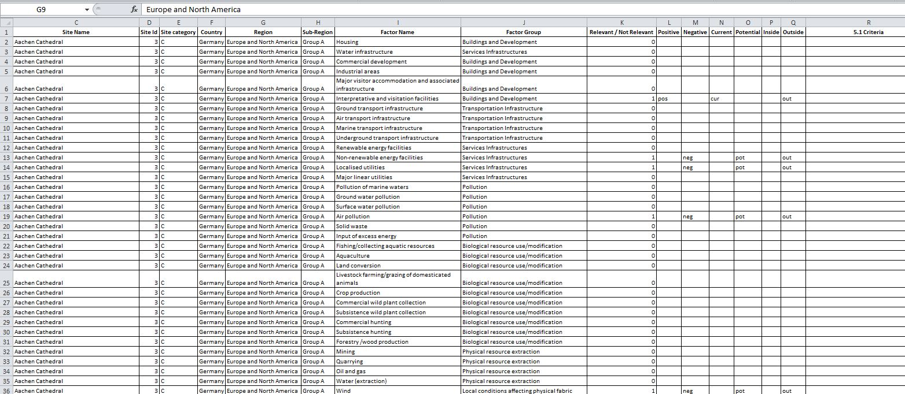
What’s next? Et après?
WHC sends Excel files to Focal Point
For your own statistic purposes
Le Centre enverra au point focal les fichiers en ormat excel
Pour vos propres analyses

Slide 27
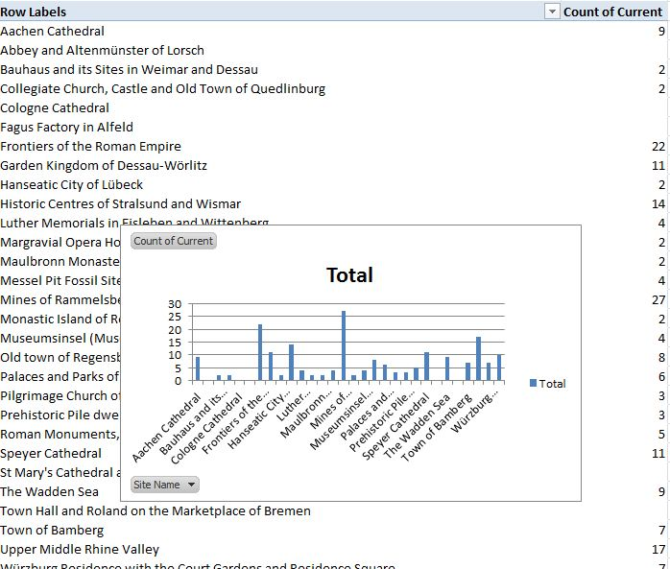
What’s next? Et après?
Three excel files
Tables with all questionnaires section 2 replies
Factor tables
Needs tables
Trois tableaux excel
Tableaux des reponses de tous les questionnaires section 2
Tableaux des facteurs
Tableaux des besoins

Slide 28
What’s next? Et après?
​
Descriptive statistics
Pre-analysis of questionnaire and identification of trends / indicators
Preliminary outline of outcomes
Mid-Cycle Review Meeting UNESCO Headquarters, Paris (France) – 22 November 2013
Statistiques descriptives
Pré-analyse des questionnaires et identification des tendances / indicateurs
Aperçu préliminaire des résultats
Réunion d’examen en milieu de cycle
Siège de l'UNESCO, Paris (France) – 22 novembre 2013

Slide 29
Retrospective Statements of Outstanding Universal Value (SOUV) Déclarations rétrospectives de Valeur universelle exceptionnelle (VUE)
World Heritage properties EUR/NA Biens du patrimoine mondial EUR/AN | 462 462
Retrospective SOUVs expected Déclarations rétrospectives VUE attendues | 372 372
Retrospective SOUVs received Déclarations rétrospectives VUE reçues | 354 354
Retrospective SOUVs not received Déclarations rétrospectives VUE non reçues | 17 17
Retrospective SOUVs incomplete Déclarations rétrospectives VUE incomplètes | 26 26
Retrospective SOUVs presented to 37COM Déclarations rétrospectives VUE présentées au 37COM | 65 65

Slide 30
Retrospective Statements of Outstanding Universal Value (SOUV) Déclarations rétrospectives de Valeur universelle exceptionnelle (VUE)
Lessons learnt from the presentation of 64 draft rSOUV’s for 37 COM:
Timely submission of draft Statements
Working with track changes
Avoid time-bound references
Gender-neutral language
Next batch of Statements reviewed by Advisory Bodies – October 2013
New deadline for agreed and finalised drafts between States Parties and Advisory Bodies for 38 COM: 1 March 2014
Les leçons tirées de la présentation de 64 projets de DRVUE pour le 37 COM:
Soumission des projets de Déclarations dans les délais convenus
Travail avec le suivi des modifications (Track Changes)
Éviter les références limitées dans le temps
Utilisation d’un langage neutre sur le plan du genre
Prochain lot de déclarations examinées par les Organes consultatifs – octobre 2013
Nouvelle date limite pour les projets approuvés et finalisés entre les États parties et les Organes consultatifs pour 38 COM: 1 mars 2014

Slide 31
Exchange and Information Meeting 2nd Cycle of the Periodic Reporting Exercise ▪ EUR-NA Réunion d’échange et d’information 2nd cycle de l’exercice de soumission des Rapports périodiques ▪ EUR-NA
Thank you for your cooperation!
Merci de votre coopération.

